Slide 1


TRUNG TÂM KHÍ TƯỢNG THỦY VĂN QUỐC GIA
TRUNG TÂM DỰ BÁO
KHÍ TƯỢNG THỦY VĂN TRUNG ƯƠNG
DIỄN BIẾN
BÃO MUJIGAE (1522)

Slide 2
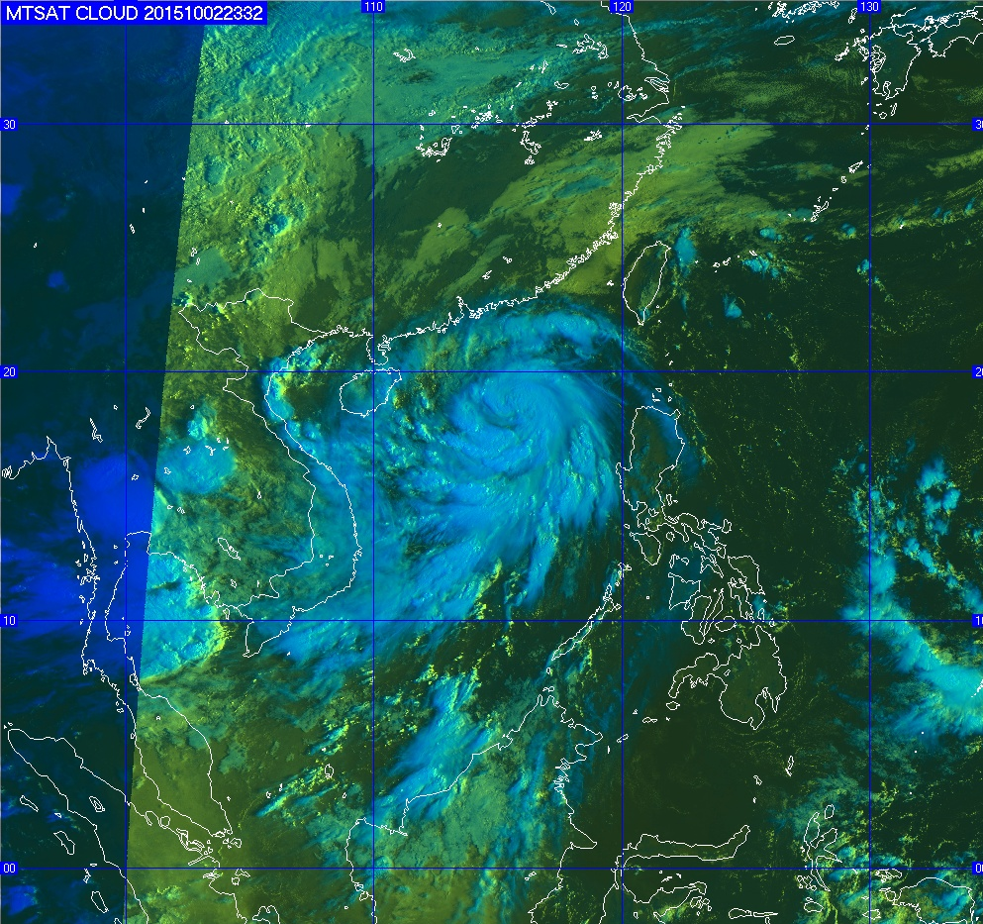
Hình ảnh bão trên ảnh vệ tinh lúc 07h00 ngày 03/10/2015
Vị trí tâm bão : 18.5⁰N – 115.8⁰E
Cường độ gió : Cấp 10

Slide 3
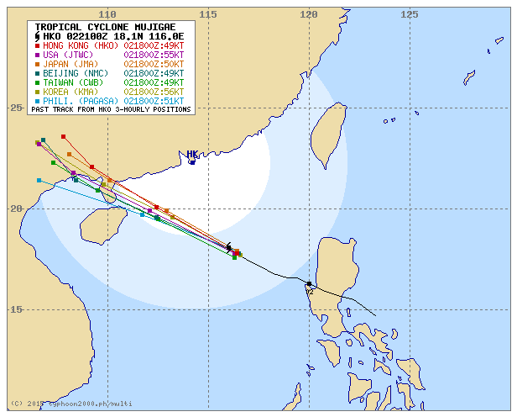
Dự báo quỹ đạo bão MUJIGAE

Slide 4
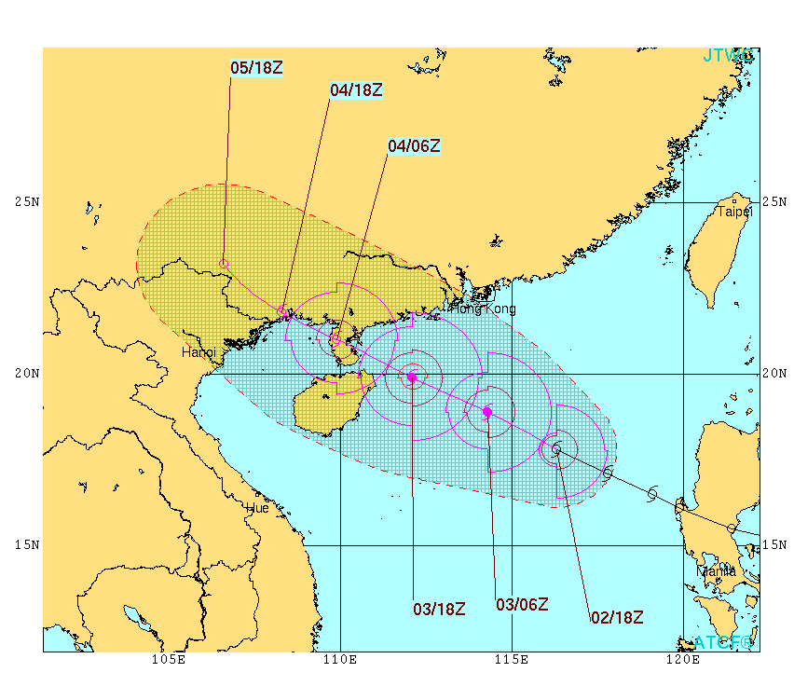
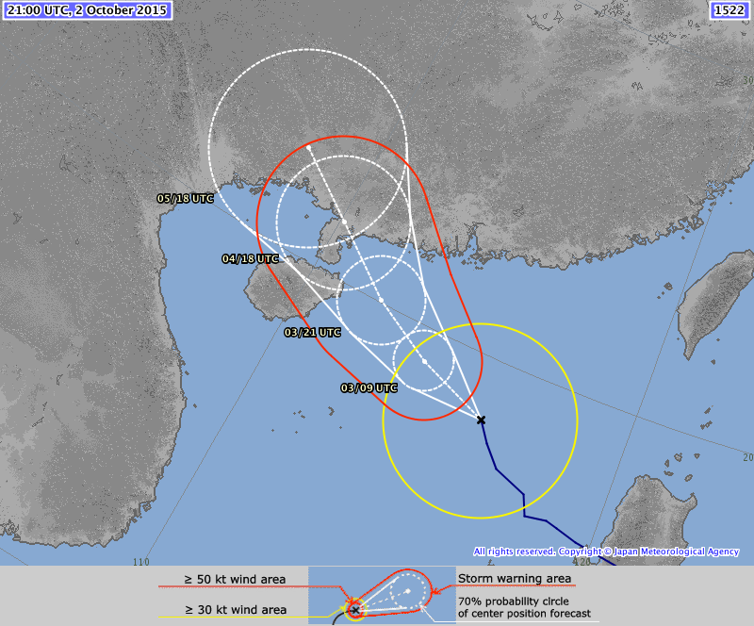
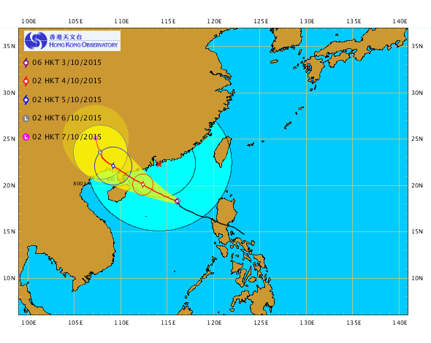
Dự báo quỹ đạo bão MUJIGAE
- Hoa Kỳ - Nhật Bản
- Hồng Kông

Slide 5
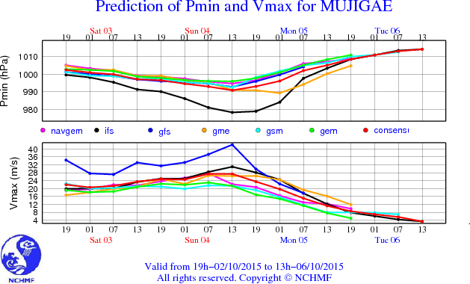
Dự báo cường độ bão MUJIGAE

Slide 6
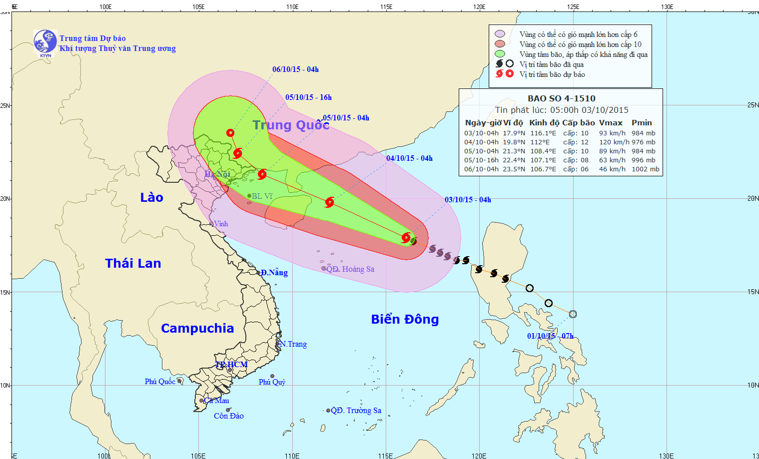
Trung tâm Dự báo khí tượng thủy văn Trung ương
Kịch bản 1: Bão vào Quảng Tây
Kịch bản 2: Bão vào Quảng Ninh-Hải Phòng

Slide 7
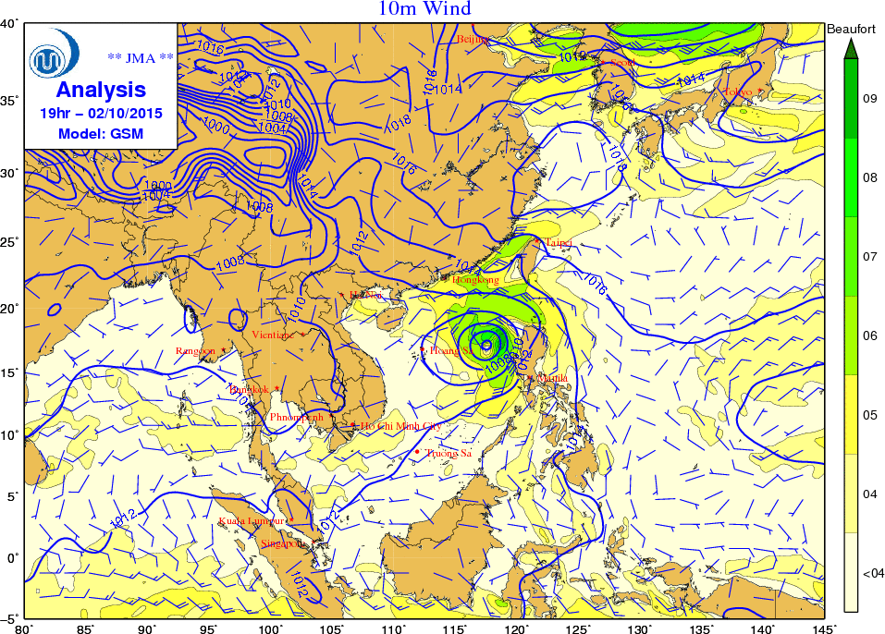
Trung tâm Dự báo khí tượng thủy văn Trung ương

Slide 8
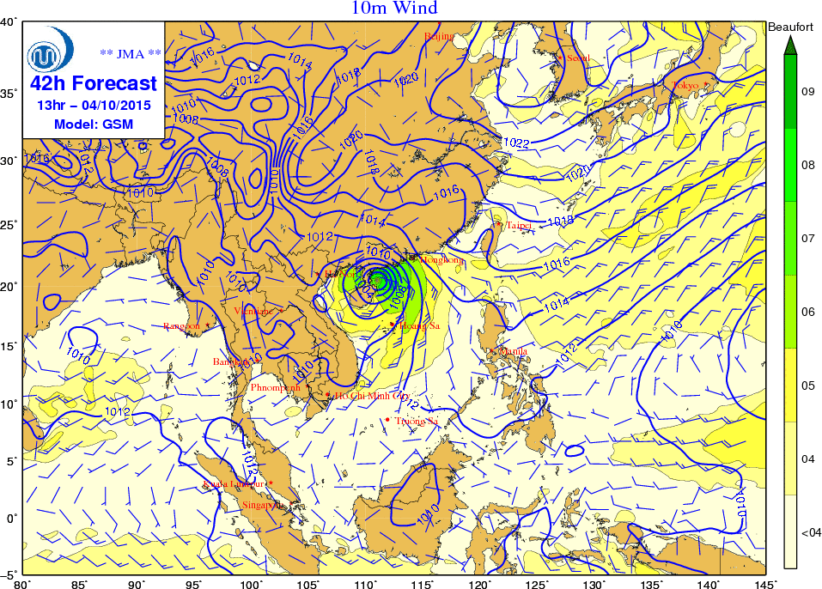
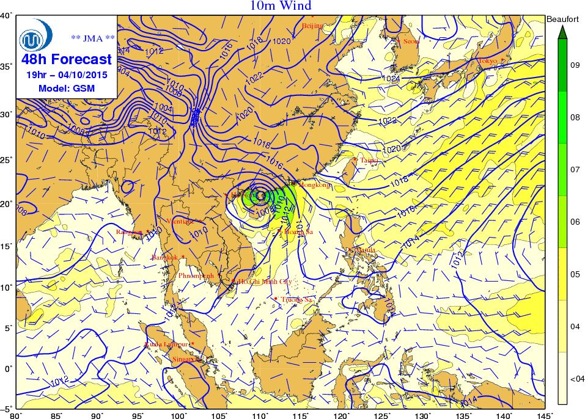
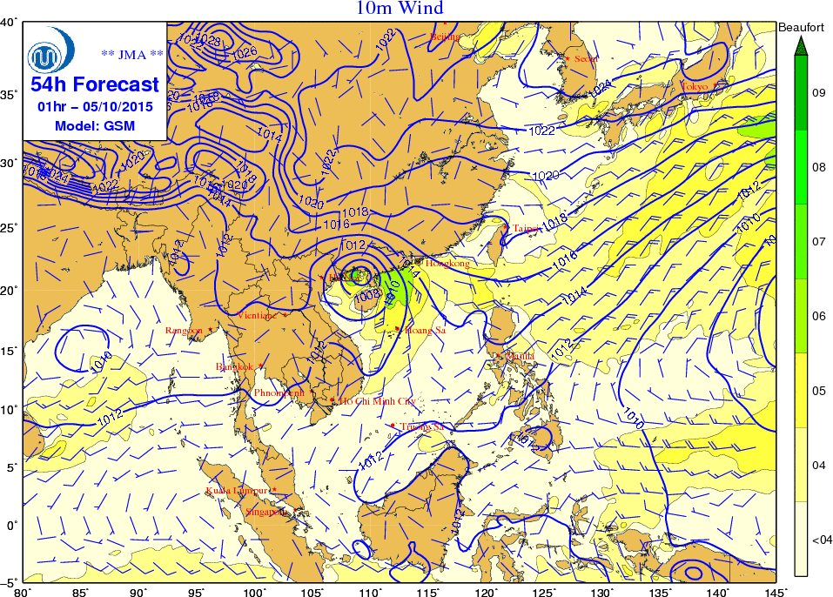
Trung tâm Dự báo khí tượng thủy văn Trung ương
Từ trưa và chiều mai (04/10)vùng biển phía Đông Bắc mạnh cấp 7-8, vùng gần tâm bão đi qua cấp 9-10, giật cấp 11-12. Sóng biển cao từ 2-4m. Biển động rất mạnh

Slide 9
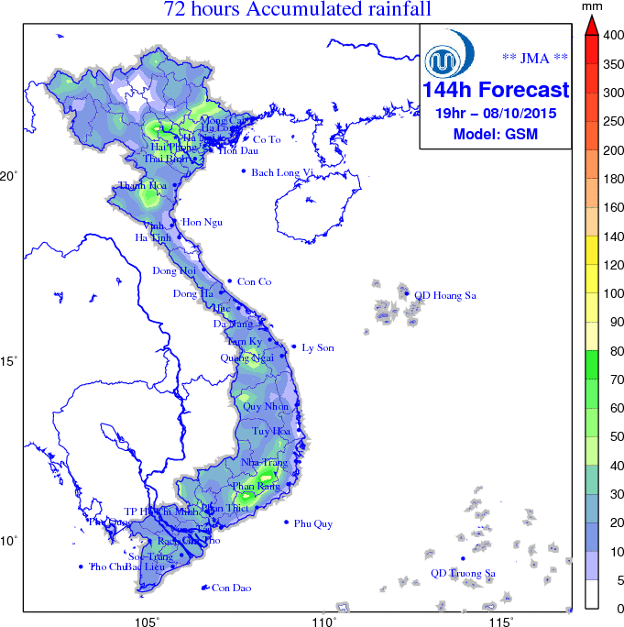
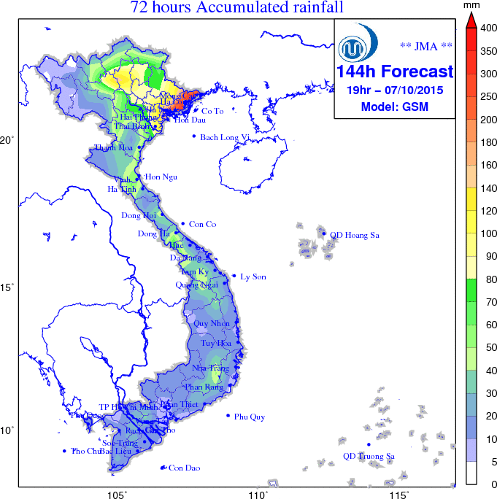
Dự báo mưa 72h (từ 19h ngày 05/10-19h ngày 07/10)
Kịch bản mưa khi bão không ảnh hưởng trực tiếp tới Quảng Ninh
Kịch bản mưa khi bão ảnh hưởng trực tiếp tới Quảng Ninh

Slide 10
KẾT LUẬN
Bão tiếp tục di chuyển theo hướng Tây Tây Bắc (20km/h) và liên tục mạnh thêm, lên tới cấp 12 trước khi vào Hải Nam.
Dự kiến chiều tối 04/10, bão vào Vịnh Bắc Bộ (cấp 10-11), bão sẽ ảnh hưởng đến khu vực Vịnh Bắc Bộ gây gió mạnh cấp 7-8, vùng gần tâm bão cấp 9-11, giật cấp 12, cấp 13
Khả năng cao, từ ngày 05-07/10 bão sẽ gây ra một đợt mưa ở khu vực Bắc Bộ, trọng tâm mưa là khu Đông Bắc và tỉnh Quảng Ninh.
Vùng nguy hiểm trên biển trong 24h tới được xác định toàn bộ Đông Bắc Biển Đông.

Slide 11
Trân trọng cảm ơn!

